Slide 1


Tvoje finance, razložene preprosto
Izračunaj svoj kredit— brez registracije in popolnoma brezplačno za vse.
FinPortal.si

Slide 2

FINANČNI KALKULATORJI

Slide 3

PRIMERJAVA BANČNIH DEPOZITOV
Hitro in enostavno.

Slide 4
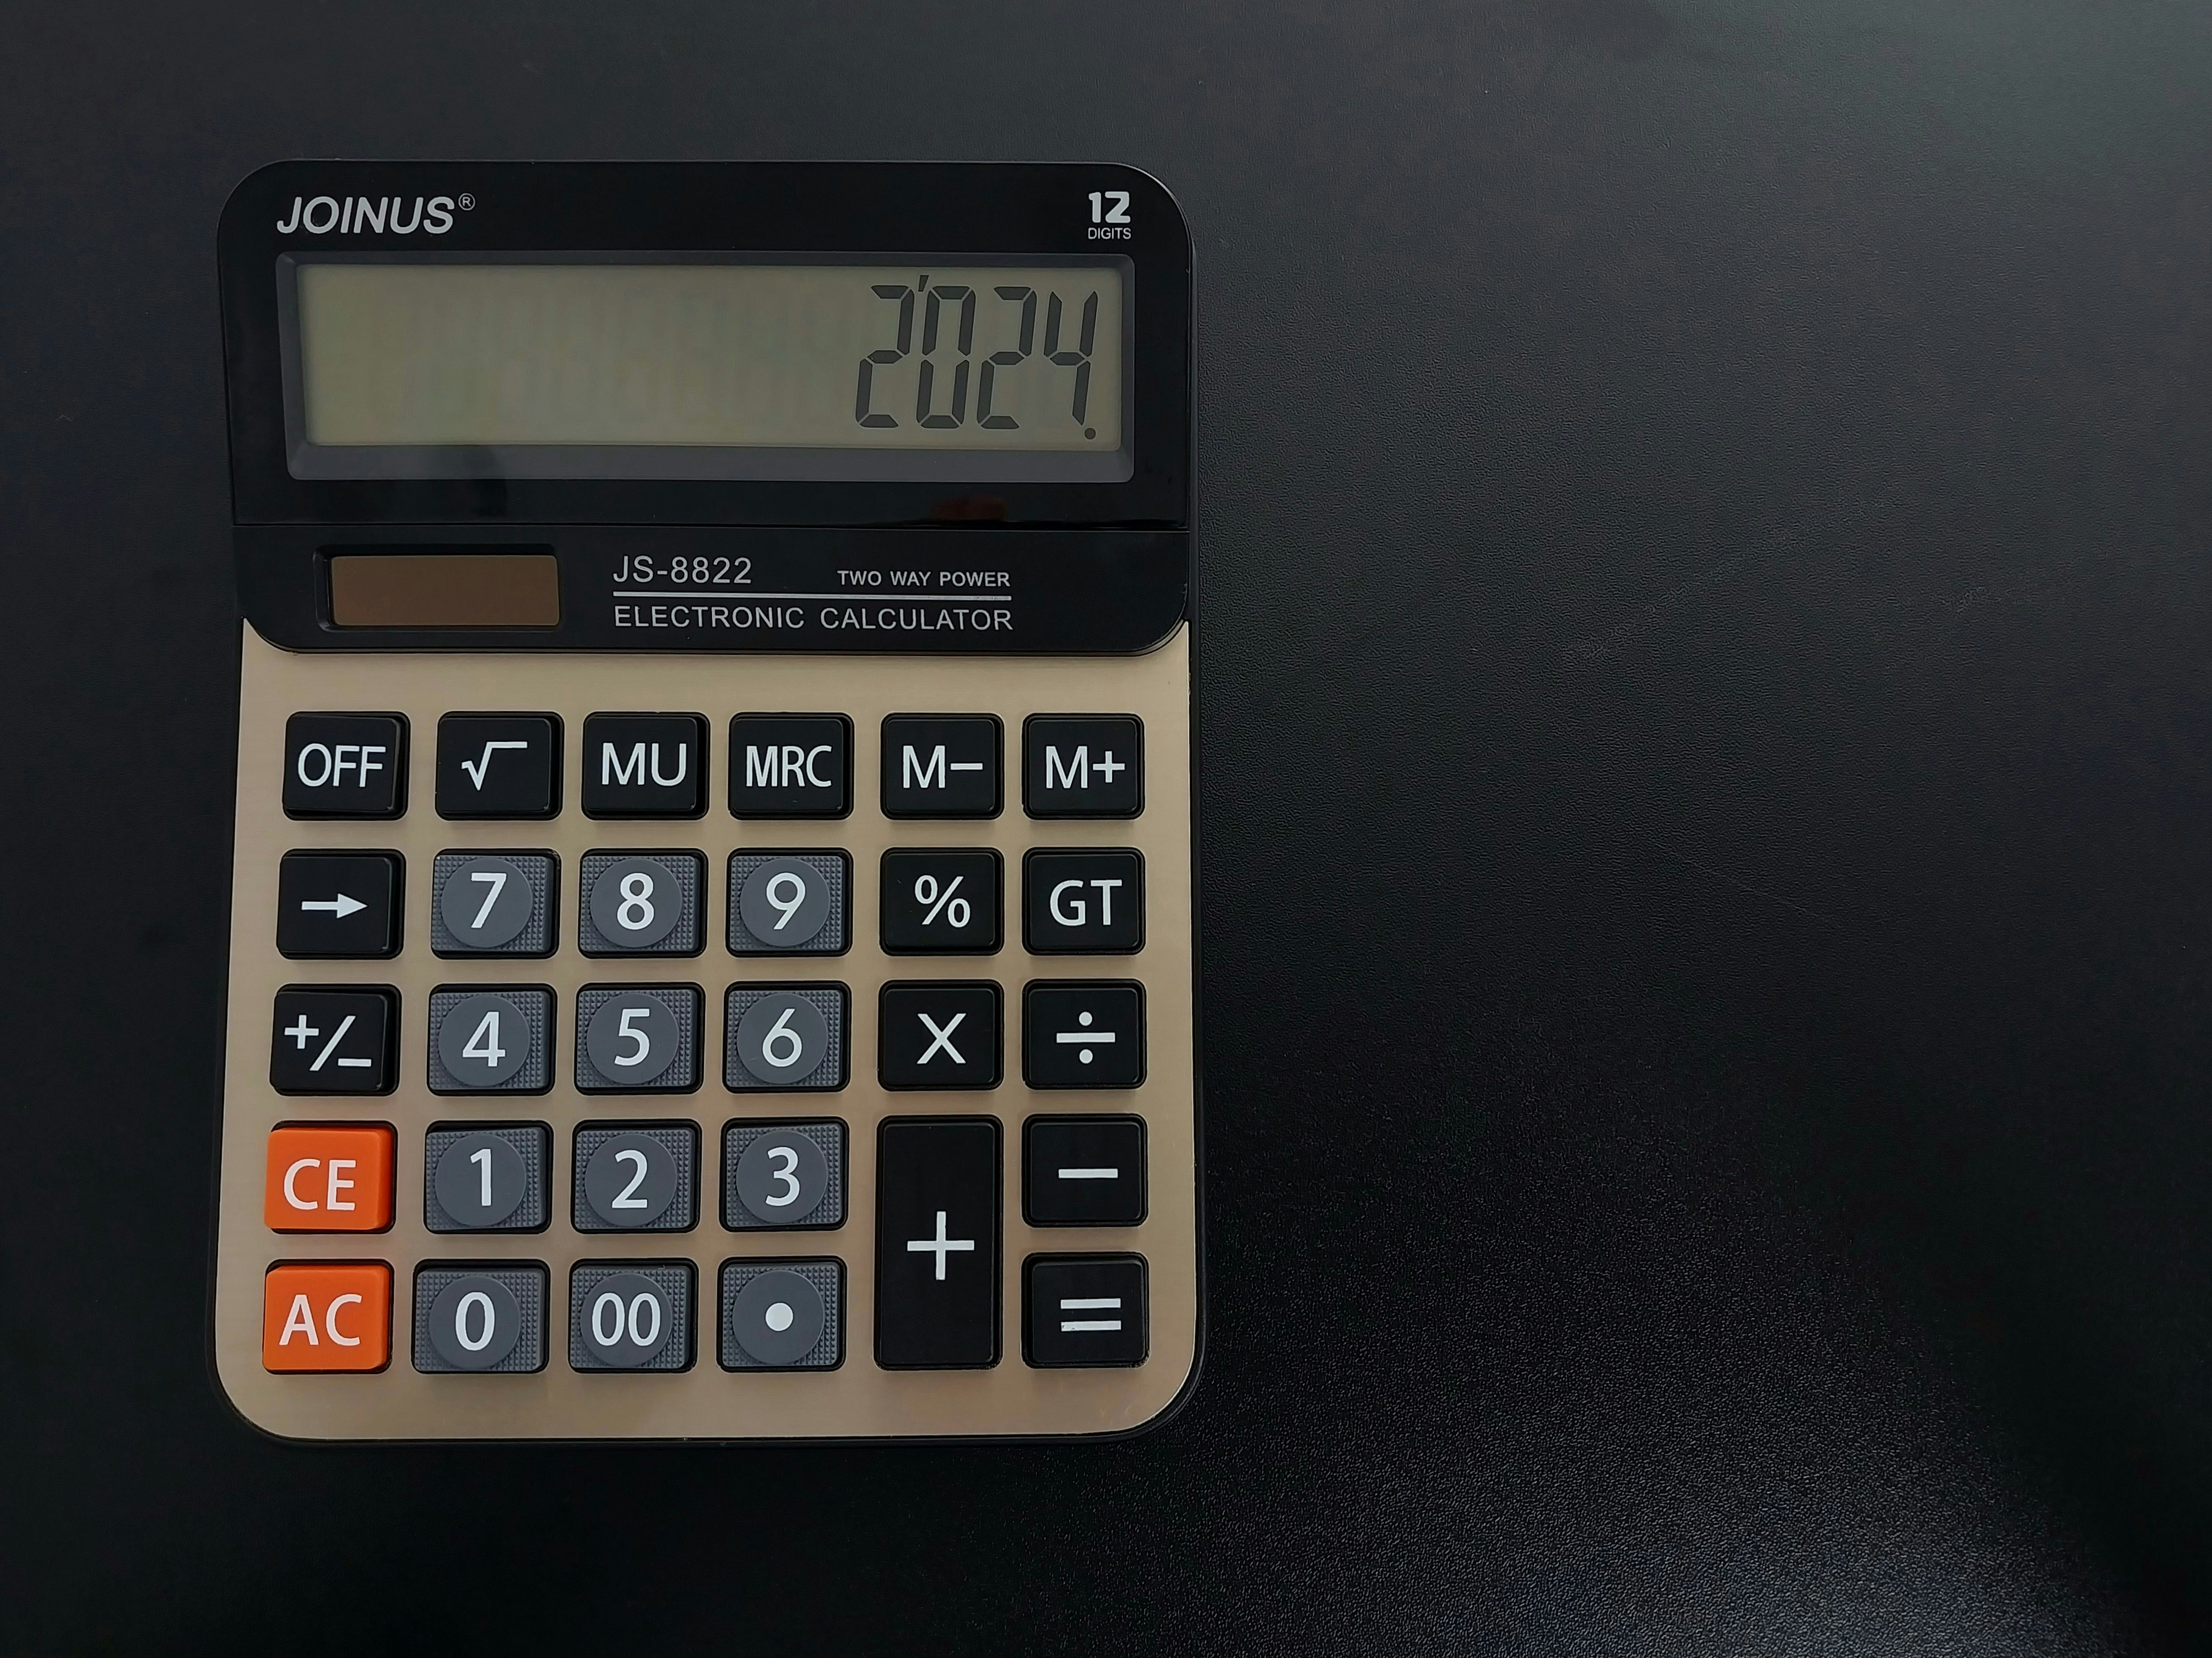
PRIMERJAVA BANČNIH DEPOZITOV
Hitro in enostavno.

Slide 5

PRIMERJAVA BANČNIH DEPOZITOV
Hitro in enostavno.

Slide 6

PRIMERJAVA BANČNIH DEPOZITOV
Hitro in enostavno.

Slide 7

PRIMERJAVA BANČNIH DEPOZITOV
Hitro in enostavno.

Slide 8

IZRAČUNAJ SVOJ KREDIT
brez registracije in brezplačno za vse.

Slide 9
CALCULATE YOUR LOAN
No registration,
free for everyone.

